Slide 1
自动规划（0）
——课程概况
张 志 政
东南大学
Notes:
1

Slide 2
内 容
1. 课程介绍
2. 概述
3. 目的
4. 规划问题详述

Slide 3
内 容
1. 课程介绍
2. 概述
3. 目的
4. 规划问题详述

Slide 4
联系方式
办公室: 九龙湖校区计算机楼430
手机: 13915974461
电子邮件: seu_zzz@seu.edu.cn
主页: http://cse.seu.edu.cn/PersonalPage/seu_zzz/index.htm

Slide 5
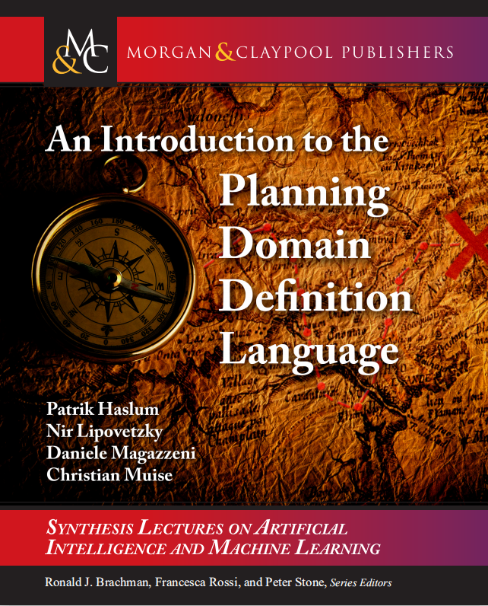
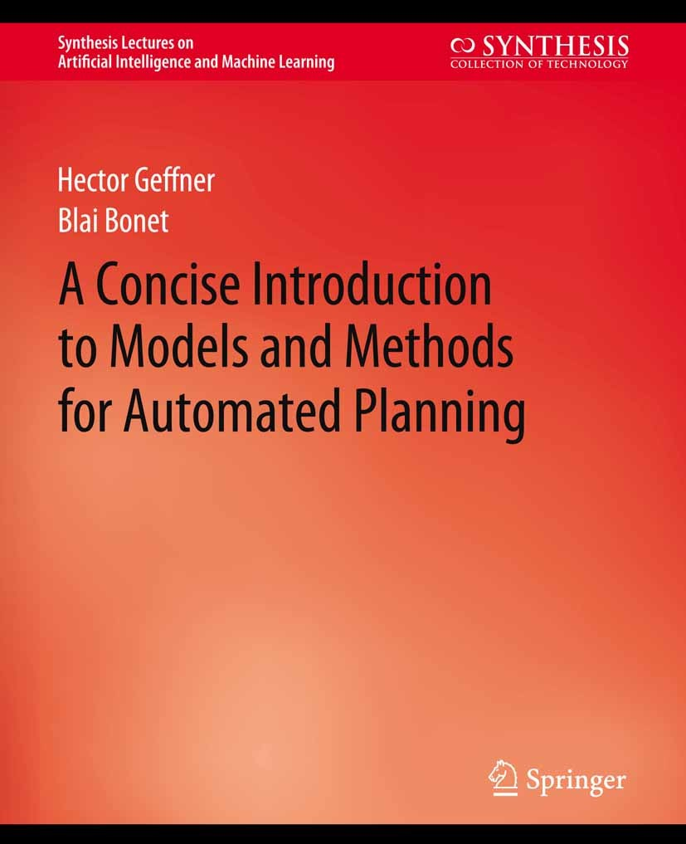
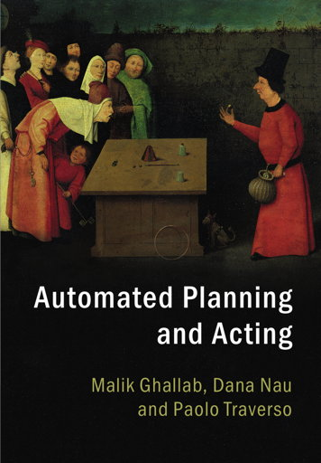
参 考
https://www.icaps-conference.org/

Slide 6
课程内容
课程概述
- 授课（6课时）
经典规划
- 授课（6课时）+ 研讨（6课时）+ 课外研学（6课时）
III. 数值规划和时间规划
- 授课（6课时）+ 研讨（6课时）+ 课外研学（6课时）
IV. 不确定规划
- 授课（6课时）+ 研讨（6课时）+ 课外研学（6课时）
V. 学习规划
- 授课（3课时）+ 研讨（3课时）+ 课外研学（3课时）

Slide 7
成绩评价及基本组成
参考“课程考核封面及内容.doc”
期末总评= 课堂参与（15%）
+实验作业（35%）
+专题研讨（50%）*min{R*n,1}
-无故旷课次数*20
-无故迟到次数*10
注：n为所在小组人数，R为该生贡献占比；尽早分组（<=3人）

Slide 8
内 容
1. 课程介绍
2. 概述
3. 目的
4. 规划问题详述

Slide 9
2.1 智能和自动规划
人工智能是一个科学与工程领域——关于开发能展现人类行为中具备的智能特征的计算机系统(Agent)的理论和实践。
自动规划是一个人工智能分支——关于开发能展现人类求解规划问题的计算机系统(Agent)的理论和实践。
规划问题是设计行动计划达到目标的问题。
行动计划是一个动作序列或动作时刻表。

Slide 10
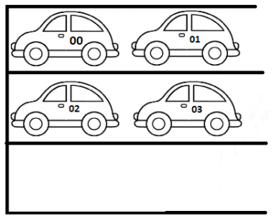
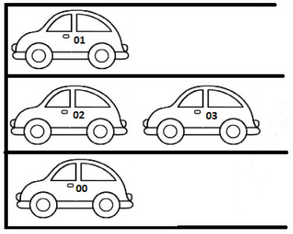
例如.如何移动车辆？
初始状态
目标状态

Slide 11
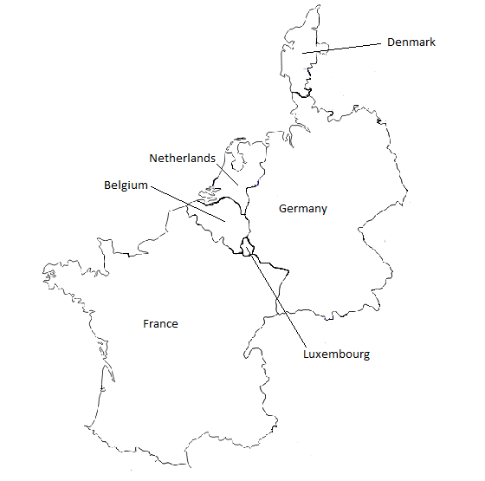
例如.如何着色？

Slide 12
例如.如何过河？
一个农夫带着一只狼，一只羊，一颗白菜过河，由于船太小，只能装下农夫和另一样东西，无人看管时，狼吃羊，羊吃菜，问，怎样才能平安过河？”

Slide 13
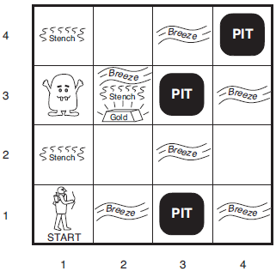
例如.如何通关？
功效测度：+1000如果agent(小人儿)能带着金子走出山洞、-1000如果掉进陷阱或被wumpus吃掉、-1如果发出一个动作、-10如果用掉箭（只有一支）。
环境：4×4的栅格空间，agent总在[1,1]处面朝右出发、每个栅格有陷阱的概率是0.2（[1,1]除外）、wumpus和金矿随机分布（[1,1]除外）。
动作：
Forward：前进一步到正对的栅格（如果没有墙）
Turnleft：左转90度
Turnright：右转90度
Grab：拾取所处栅格的金子
Climb：从[1,1]栅格出山洞
Shoot：射向正前方，直至射到
wumpus或墙。
传感器：五个传感器，按照顺序分别感知：
stench，当身处或紧挨有wumpus的栅格；
Breeze，当紧挨有陷阱的栅格；
Glitter，当身处有金子的栅格；
Bump，当撞墙；
Scream，当wumpus被杀死。
按顺序记为五元组。

Slide 14

例如.如何赢？

Slide 15
工信部《人形机器人创新发展指导意见》

Slide 16
2.2 自动规划Agent
智能Agent
环 境
问题求解器和规划器
感知处理器
传感器输入
知识库
推理
知识获取器
动作处理器
动作输出
知识库和推理是核心，求解、规划、感知、学习、动作是常见智能行为类别。
各个部分的研究相互促进

Slide 17
自动规划Agent
规划任务环境
规划问题求解器
感知处理器
传感器输入
行动知识/模型库
行动推理
知识获取器
动作处理器
动作输出
行动知识库和行动推理是核心，求解、规划、感知、学习、动作是常见智能行为类别。
各个部分的研究相互促进

Slide 18
当前状态下该采取什么行动？
思考
观察
行动
当前环境是什么状态？是目标吗？
执行动作改变环境？

Slide 19
思考
观察
行动

Slide 20

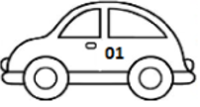
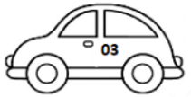
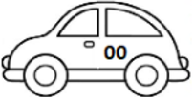

Slide 21
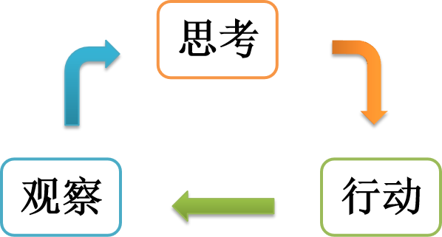
2.3 初步认识自动规划任务
自动规划任务组成：
环境感知；
改变环境的动作集；
规划生成机制；
初始环境；
目标状态。
讨论说明汽车搬运规划任务的组成。

Slide 22
自动规划Agent设计
传感器；
动作器；
规划问题求解器；
知识/模型库；
推理机；
知识/模型获取器。
讨论说明汽车搬运Agent的设计。

Slide 23
自动规划程序设计
传感器信号识别模块
动作控制模块
环境理解和规划问题求解模块
知识/模型库
推理机
行动知识/模型获取程序
思考
推理 求解
行动知识/模型库
识别
获取
动作控制
观察
行动
思考：推理环境所处状态及一个动作将会对环境产生什么影响，求解采用什么动作和怎样组合动作才能达到预期结果。

Slide 24
自动规划关键技术
传感器信号识别；
环境理解技术；
动作控制模块；
规划问题建模和求解技术；
知识表示和推理技术；
知识库/模型获取技术。
讨论说明汽车搬运规划任务的关键技术。

Slide 25
自动规划任务的难易影响因素
环境感知：传感器类型、环境变化方式、传感器品质......
改变环境的动作集：动作数量、类型，动作影响......
规划生成机制：模型驱动、表驱动、......
初始环境：完全性、确定性......
目标状态：评估函数......
讨论说明汽车搬运规划任务的难易。

Slide 26
自动规划是一类需要将知识表示和推理、搜索、机器学习、模式识别、机器人等人工智能关键技术方法综合应用解决实际问题的任务。反之，自动规划也是认识、建模人工智能理论和技术方法的一种途径，也就是，很多智能行为可以看作是自动规划任务模型。

Slide 27
内 容
1. 课程介绍
2. 概述
3. 目的
4. 规划问题详述

Slide 28
目 的
1.深入理解自动规划：规划思维的模式、制作规划程序的技术
2.提高综合应用人工智能技术的能力
3.提高表达能力和合作能力
4.提高自主探索和解决问题能力

Slide 29
内 容
1. 课程介绍
2. 概述
3. 目的
4. 规划问题详述

Slide 30
4.1 规划问题/任务常见类型
为什么划分不同类型？
规划任务五个方面的不同带来难度和技术方法的区别。
1、抽象动作到具体动作指令之间通常有层次性
move((X1, Y1), (X2, Y2))
goto((X1, Y1))
catch(CAR)
goto((X2, Y2))
putdown(CAR)
……

Slide 31
4.1 规划问题/任务常见类型
为什么划分不同类型？
规划任务五个方面的不同带来难度和技术方法的区别。
2、环境状态通常有动态性，例如
环境演化：车辆的电池失电
环境状态被其他Agent的动作所改变：其他车辆堵上了出口

Slide 32
4.1 规划问题/任务常见类型
为什么划分不同类型？
规划任务五个方面的不同带来难度和技术方法的区别。
3、环境信息不完全可观察，例如
传感器失效：雷达有破损
有些信息无法感知：路面下面是否有不可负载的空洞、旁边车辆是否突然失控
尚无技术感知：路面上的物品是玻璃还是塑料袋

Slide 33
4.1 规划问题/任务常见类型
为什么划分不同类型？
规划任务五个方面的不同带来难度和技术方法的区别。
4、不确定性，例如
环境状态不确定：是否会堵车不确定
动作结果不确定：抓取动作不一定能实现抓起的结果

Slide 34
4.1 规划问题/任务常见类型
为什么划分不同类型？
规划任务五个方面的不同带来难度和技术方法的区别。
5、动作的时间、并发性、同步、代价、计量等
相差更远的移动会更耗时
抓取动作占用一定的时间片段
拍球的时候，球的速度和时间及高度有关
……

Slide 35
4.1 规划问题/任务常见类型
1.经典规划问题
2.数值规划问题
3.时间规划问题
4.混合规划问题
5.不确定规划问题

Slide 36

4.2 经典规划问题
经典规划问题
环境状态特征是布尔值且有限；
动作数量有限；
动作确然——同样状态下，同样动作导致同样的结果；
环境是静态的——没有动作则环境的状态不变化；
初始状态信息完全——初始状态所有特征变量的值都已知。

Slide 37
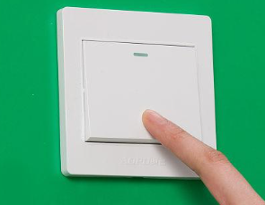
4.2 经典规划问题
经典规划问题举例——一个单控开关的控制
环境感知
改变环境的动作集
动作的条件和影响
初始环境
目标状态

Slide 38
4.2 经典规划问题
经典规划问题——一个开关的控制
环境感知：switchIsOn、switchIsOff
改变环境的动作集：switch-on、switch-off
动作的条件和影响：
switchIsOn is true and switchIsOff is false if switch-on when switchIsOff is true
switchIsOn is false and switchIsOff is true if switch-off when switchIsOn is true
初始环境：switch-is-off
目标状态：switch-is-on

Slide 39
4.3 数值规划问题
数值规划问题
环境状态特征中有有理数型变量；
环境状态变化中有数值运算和比较；
动作数量有限；
动作确然——同样状态下，同样动作导致同样的结果；
环境是静态的——没有动作则环境的状态不变化；
初始状态信息完全——初始状态所有特征变量的值都已知。

Slide 40
4.3 数值规划问题
数值规划问题——简化版长途物流问题（Linehaul Logistics）
环境感知
改变环境的动作集
动作的条件和影响
初始环境
目标状态
甲地(冷=2,常=7)
896km
货物集散地
79km
乙地(常=3)
876km
573km
372km
296km
丙地(冷=18,常=12)
货车：有冰柜车、无冰柜车；
货物：冷冻货物、常温货物；
货车载货：冷冻货物用有冰柜车、常温有无冰柜皆可；
货车载货量：冰柜数量、常温数量；
其他数值：路程、价格、不同车辆数量、……
要求：货车从集散地出发并返回，价格最低。

Slide 41
4.4 时间规划问题
时间规划问题
环境状态特征是有限布尔值；
动作数量有限；
存在延续动作
动作确然——同样状态下，同样动作导致同样的结果；
环境是静态的——没有动作则环境的状态不变化；
初始状态信息完全——初始状态所有特征变量的值都已知。
时间规划任务，不是形成一个规划序列，而是一个调度列表，其中每一元是(动作a, 时刻t)二元组。
(动作a, 时刻t)二元组表示动作a在时刻t开始/结束。

Slide 42
4.4 时间规划问题
时间规划问题——上下电梯问题
环境感知
改变环境的动作集
动作的条件和影响
初始环境
目标状态
多个人在不同楼层，去往同一个楼层；
电梯在不同楼层间移动，会花时间；
人员进出电梯会花时间；
有多部电梯。

Slide 43
4.5 混合规划问题
混合规划问题
环境状态特征是布尔值，也可能是数值型的；
动作数量有限；
存在延续动作，动作过程中，环境特征连续变化
动作确然——同样状态下，同样动作导致同样的结果；
环境是静态的——没有动作则环境的状态不变化；
初始状态信息完全——初始状态所有特征变量的值都已知。

Slide 44
4.5 混合规划问题
混合规划问题——机器人拍球问题
环境感知
改变环境的动作集
动作的条件和影响
初始环境
目标状态
拍球的动作：延续
拍球动作的影响：球的高度、速度和时间有关。
目标是：能拍到球

Slide 45
4.6 不确定规划问题
不确定规划问题
环境初始状态不确定（可能有概率）；
动作不确然——同样状态下，同样动作导致不同样的结果（可能有概率）。

Slide 46
4.6 不确定规划问题
不确定规划问题——手滑问题
环境感知
改变环境的动作集
动作的条件和影响
初始环境
目标状态
机械手不一定能够一次成功拿起一个玩具；
汽车打转向灯但是不一定转向

Slide 47
4.7 自动规划Agent设计
自动规划Agent设计
环境感知方式：视觉、自然语言、……
规划模型：手工编码、学习、修正、……
规划器：逻辑型、概率图模型、神经网络、……
动作方式：机械行动、调用、……

Slide 48
4.8 自动规划技术应用
游戏：虚拟实体的控制、……
物流/调度：车辆调度、……
解释：根据初始状态和当前状态，给出可能已发生的事件，用于诊断、误操作判断、网络脆弱性检测等；
控制：电力开机组合问题、大型建筑节能调节问题、交通灯控制、化工过程控制、……
移动机器人：
故事生成：对不同角色生成一系列事件；
……

Slide 49
练习题

Slide 50
请分析说明人工智能和自动规划的关系。
用你熟悉的编程语言和方法，实现“小车搬运”的规划程序（指定实验1的第1部分，下次课开始，可介绍自己的实验）。
经典规划问题中，环境状态数量是有限的还是无限的？
数值规划问题比经典规划问题复杂度高，是否正确？请说出你的理由；
查找国际规划比赛问题集，仔细理解不同规划类型；
尝试分别给出日常当中不同类型的规划问题（下次课提问）；
可以参与实验室“自动规划”阅读和实践；
阅读工信部“人形机器人创新发展指导意见”后有什么启发？
尝试把小车搬运的例子进行合理修改，使之成为不同类型的规划任务。
在规划的“感知-思考-行动”循环中，思考的内涵是什么？
阅读“人形机器人创新发展指导意见”找出并说明其中关于规划的任务/问题。

Slide 51


